Slide 1
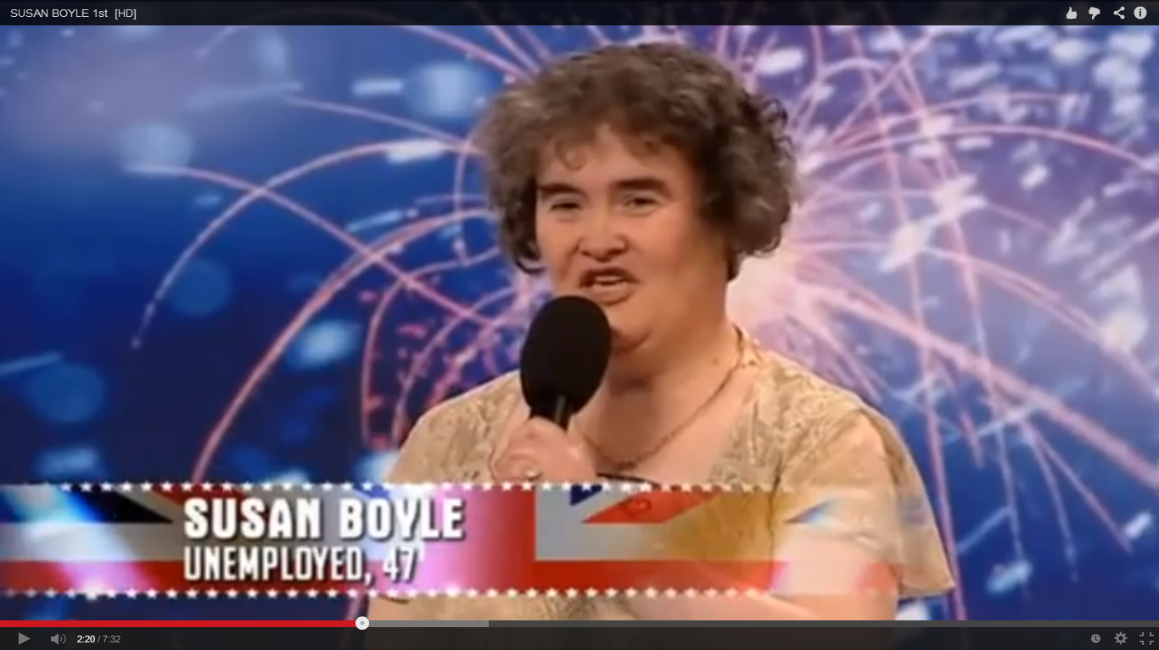
Susan Boyle
http://youtu.be/8OcQ9A-5noM

Slide 2
daar staan jy inskrywing 43212
voor die pilatusse van Britain’s got talent
aangeja soos ‘n skaap
misrabel vaal in die lig verguis
die monobrou en die kapsel raam
jou vertelsel van ‘n klein Nasaret
Simon spot, skares jou uit:
jy is die grap van die jaar
met die eerste woorde van I dreamed a dream
het jy vanuit vernederende vooroordeel
hulle en miljoene ander op YouTube
in ongeloof laat aanskou
hoe jy jare se troeteltalent
aan die hele wêreld skenk
There you stand entrant 43212 before the pilates of Britain’s Got Talent herded like a sheep miserably plain, vilified in the light the monobrow and the hairstyle frame your anecdote of a small Nazareth Simon mocks, crowds jeer you: you are the joke of the year
With the first words of I Dreamed a Dream you took them and millions of others on YouTube from humiliating prejudice to disbelieving witness as you offered years of carefully nurtured talent to the whole world

Slide 3
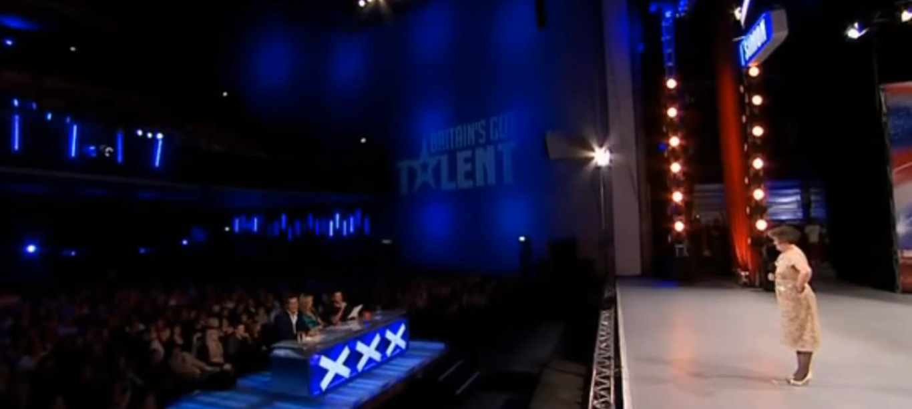
daar staan jy inskrywing 43212
43212 – daar is tienduisende mense wat kompeteer – min kans om te wen
Sy is nou nog steeds net ‘n nommer – later sou die hele wêreld haar naam ken

Slide 4
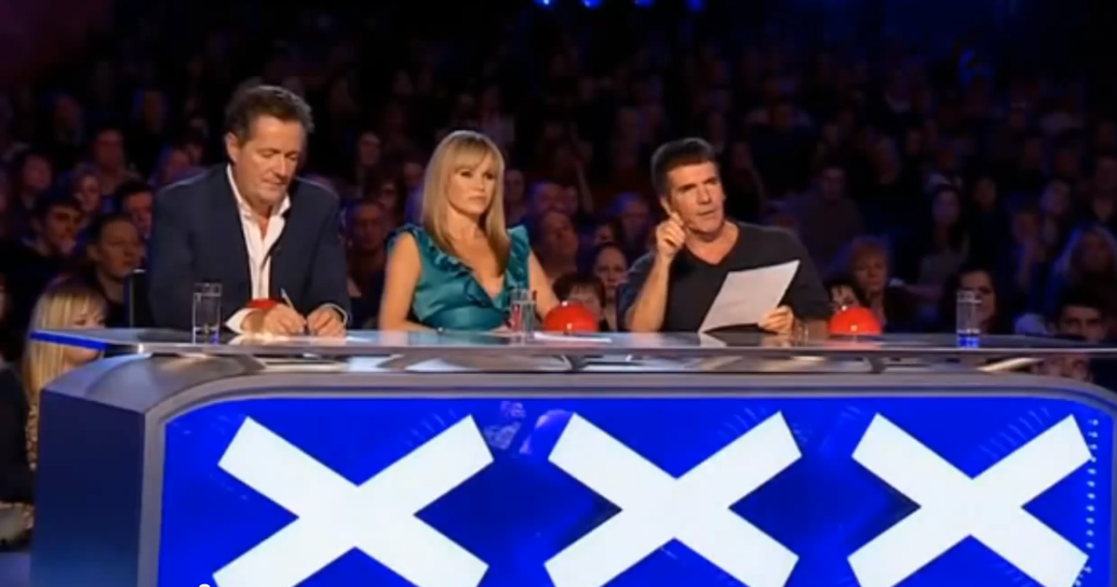
voor die pilatusse van Britain’s Got Talent
Die kompetisie se beoordelaars word vergelyk met Pontius Pilatus wat genadeloos besluit het oor Jesus se lot
So besluit hulle oor haar lot – begin van die ooreenkomste tussen haar en Jesus
Piers Morgan, Amanda Holden, Simon Cowell

Slide 5
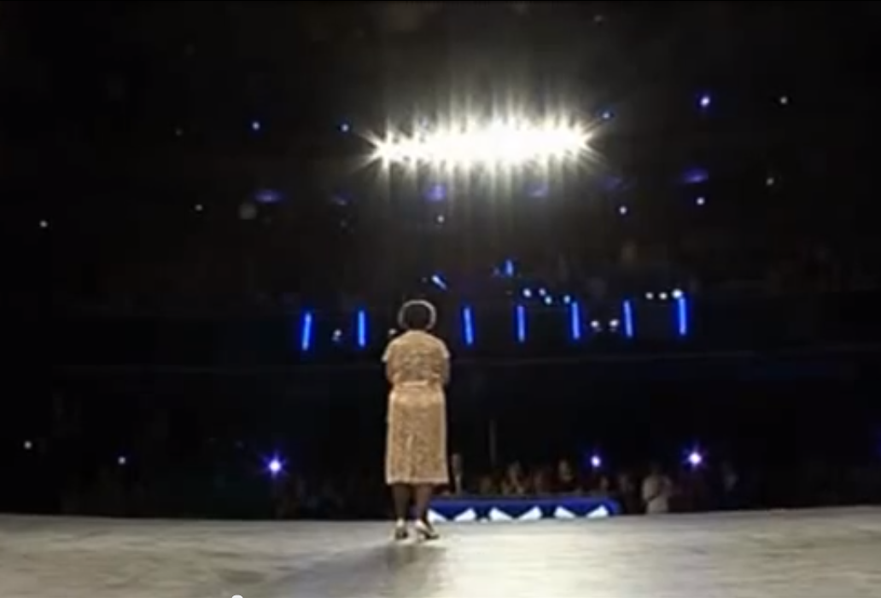
aangeja soos ‘n skaap miserabel vaal in die lig verguis
Vergelyking – ‘soos ‘n skaap’: verwilderd, ongemaklik en ontuis op die verhoog, maar ook stadig van begrip. Vergelyk met ‘n dier – haar menswees afgekraak. Jesus = lammertjie
‘Miserabel’ – dis hoe sy moes voel a.g.v. die gespottery (‘verguis’). Skakel met die liedjie wat sy uit Les Miserables gaan sing. Jesus is ook verneder en gespot
Vaal – sy is onindrukwekkend, eintlik lelik, middeljarig en potsierlik
Lig – die kollig wat op haar skyn – genadeloos vir almal om te aanskou

Slide 6
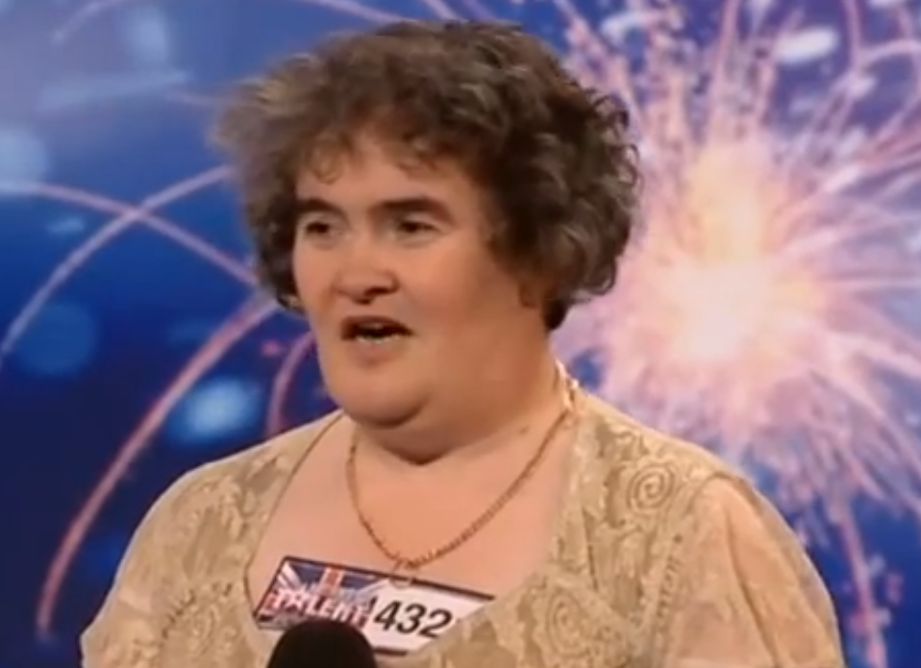
die monobrou en die kapsel raam jou vertelsel van ‘n klein Nasaret
Fokus op haar voorkoms: die ongetemde wenkbroue en slordige, onmodieuse haarstyl
Sy lyk koddig, eienaardig, die teenoorgestelde van ‘n superster. Die Jode het ‘n magtige kryger-koning verwag om hulle te verlos, nie iemand wat liefde verkondig nie
Sy het onder druk die woord ‘village’ vergeet, wat haar dom laat lyk het
Nasaret: Jesus se geboorteplek – ook nederig.

Slide 7
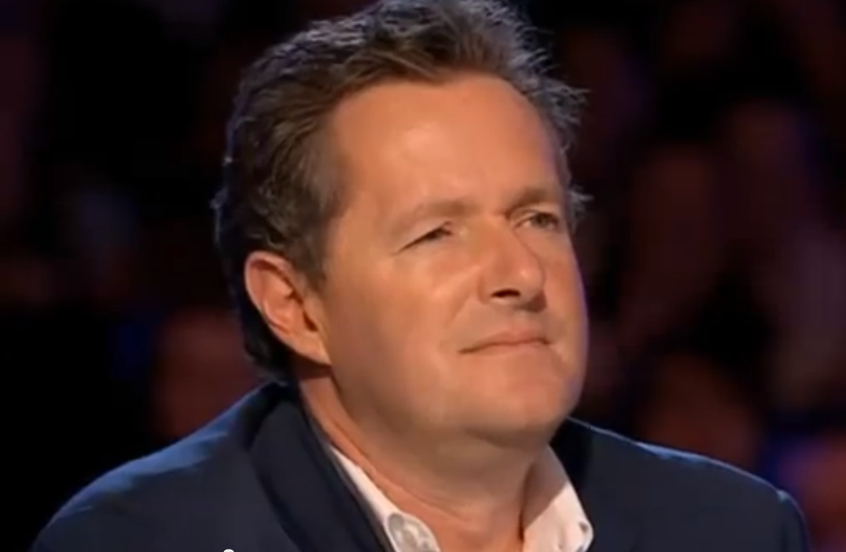
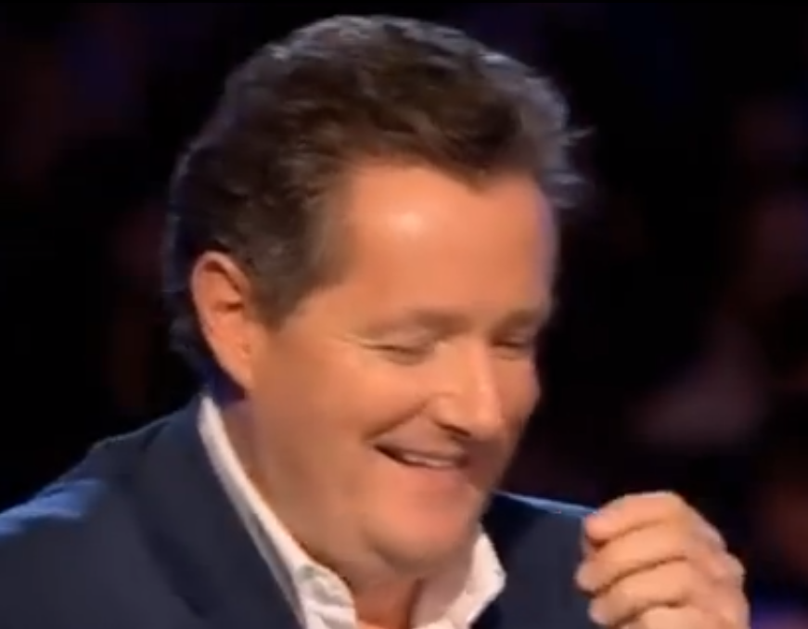
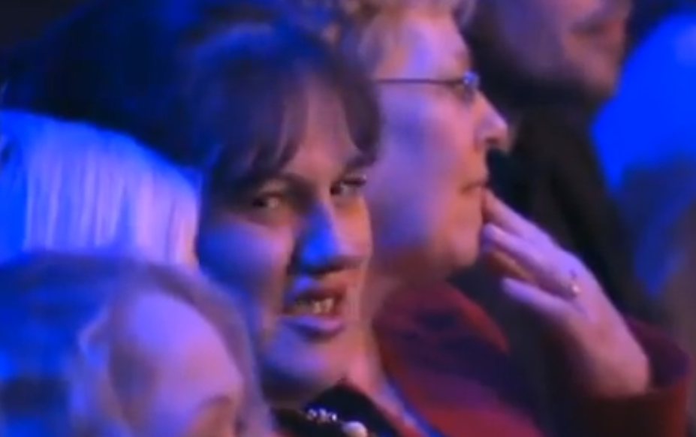
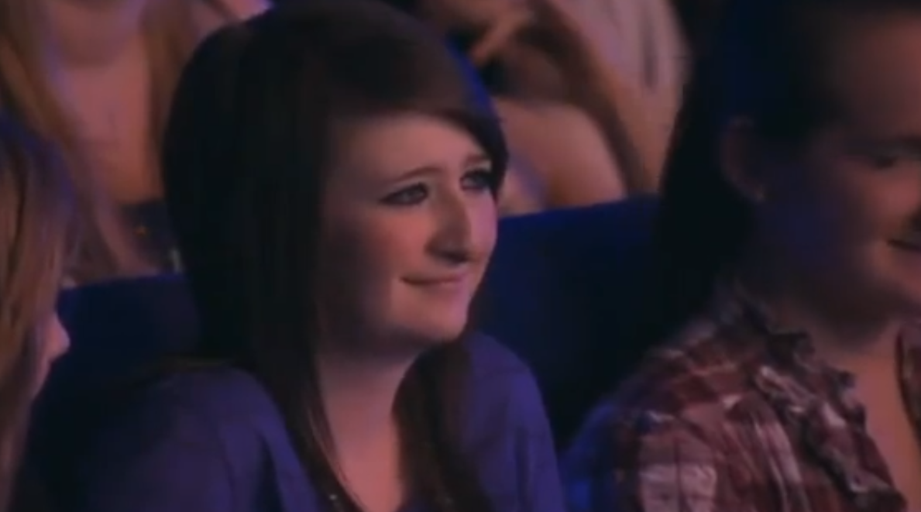
Simon spot, skares jou uit: jy is die grap van die jaar
Simon het ‘n gek van haar gemaak, wat die gehoor se veragting en sinisme aangehits het
Niemand het haar ernstig opgeneem nie – bevooroordeeld teen haar

Slide 8
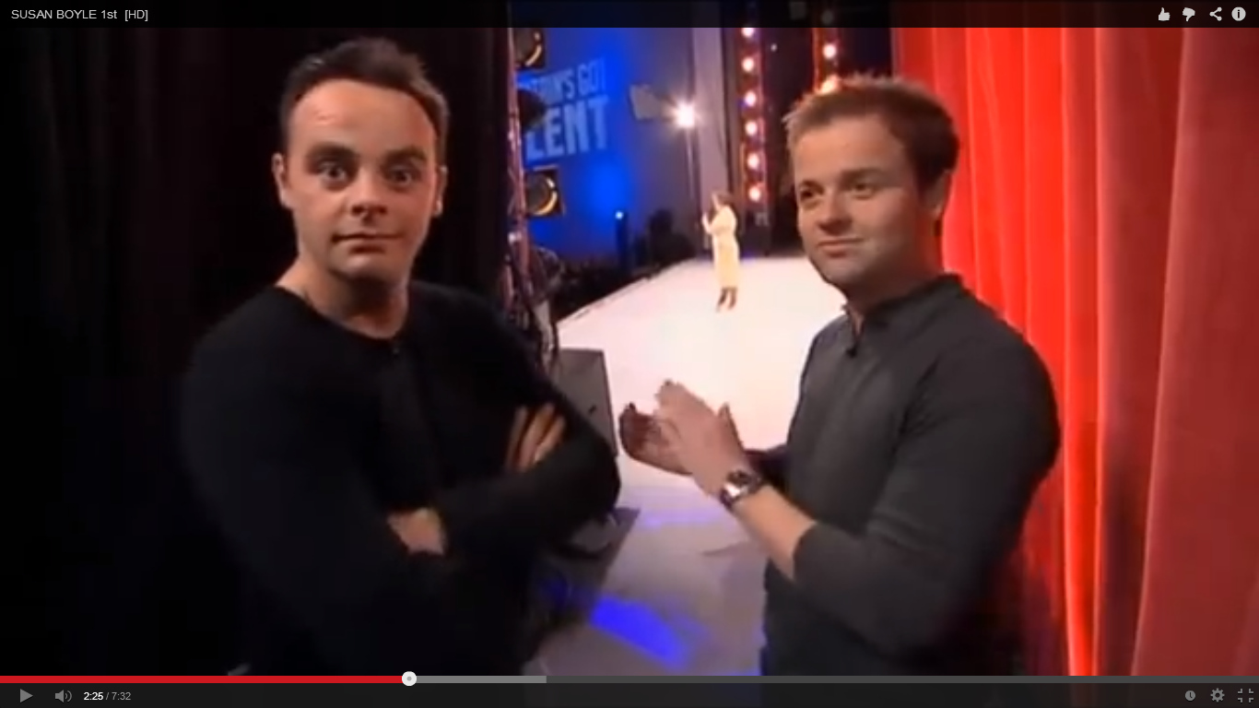
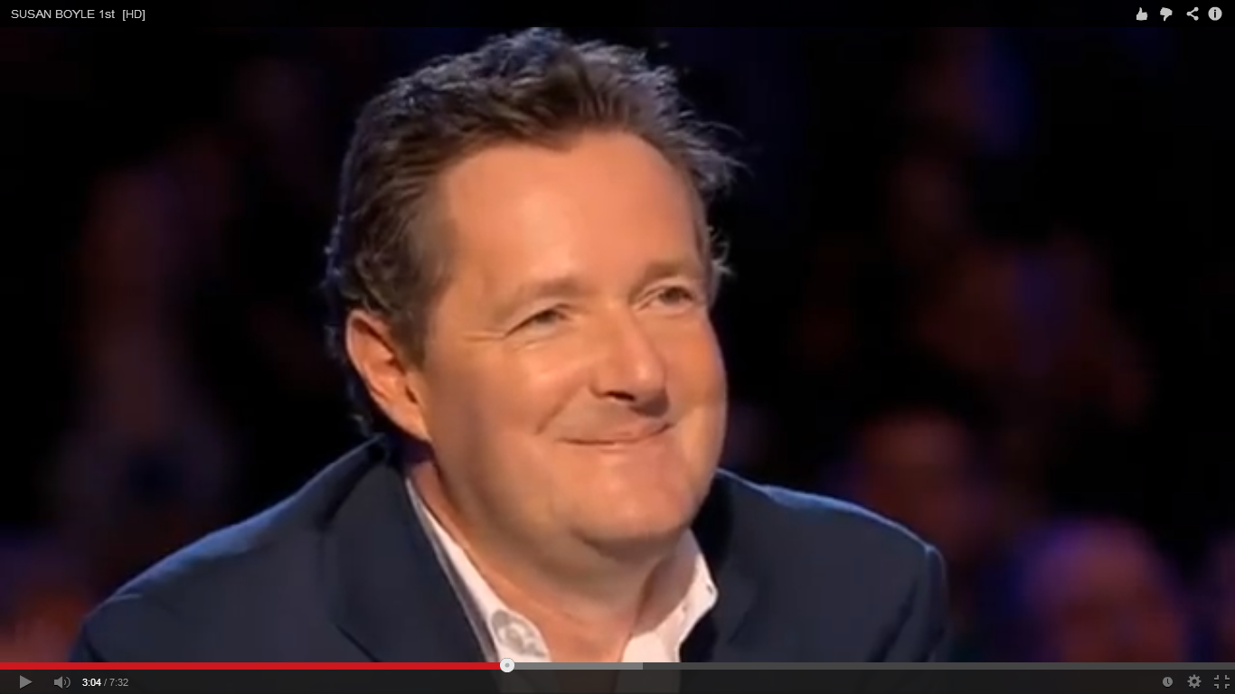
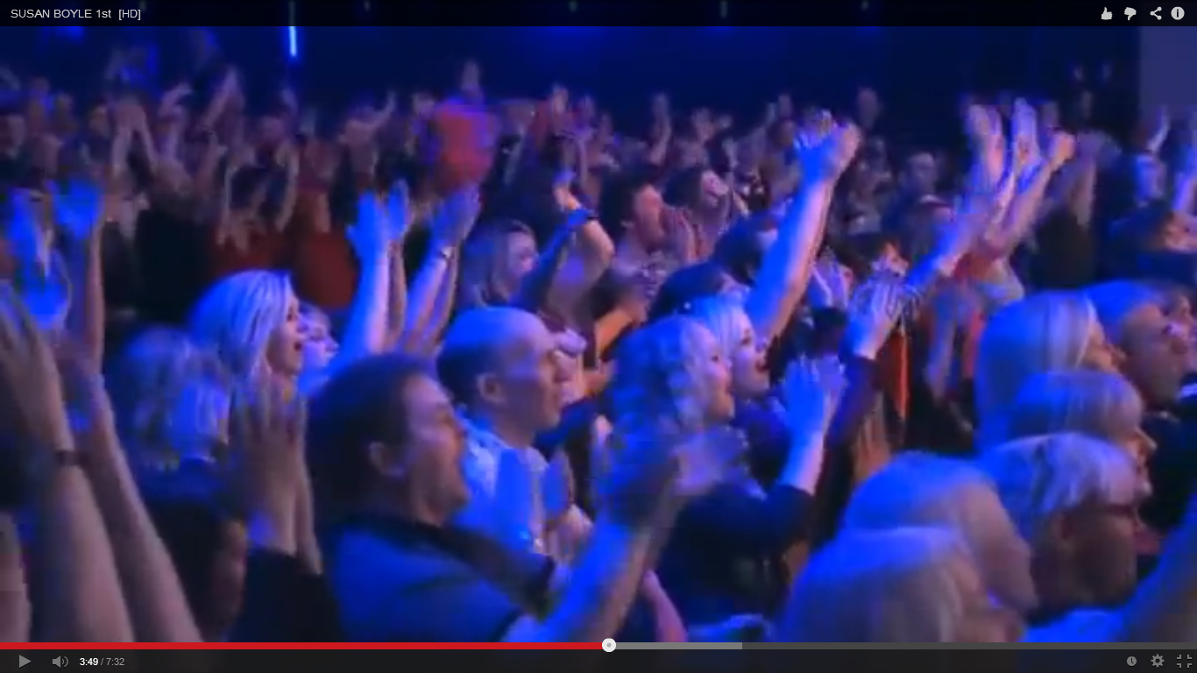
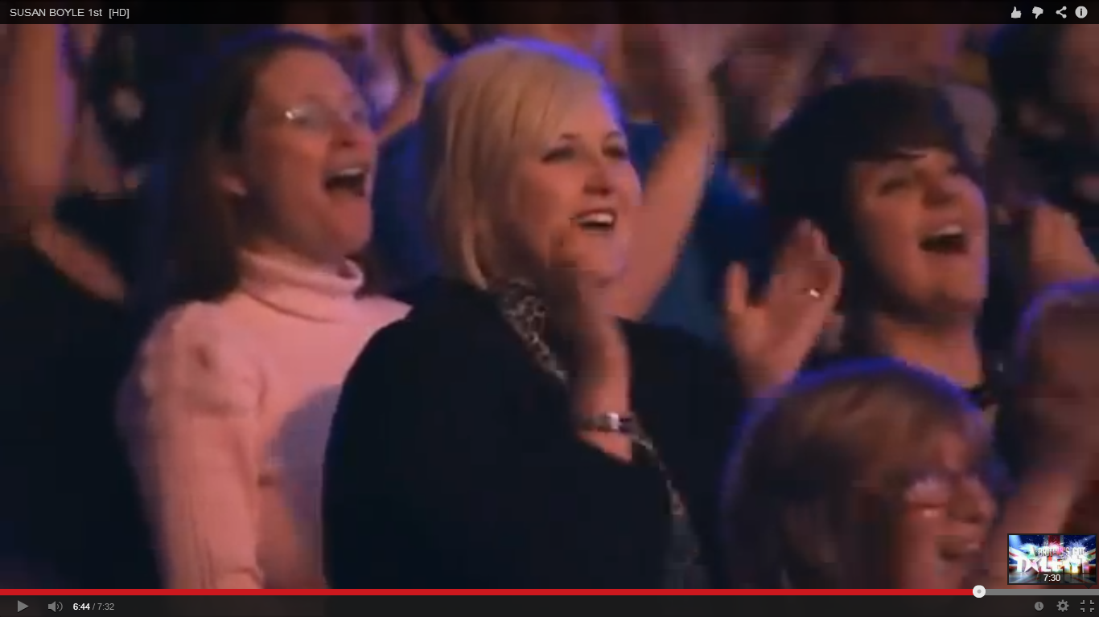
met die eerste woorde van I dreamed a dream het jy vanuit vernederende vooroordeel hulle en miljoene ander op YouTube in ongeloof laat aanskou
Skielik verdwyn die vooroordeel van die gehoor – wending in die gedig
Dit was altyd haar droom om voor ‘n groot gehoor te sing
Haar vernedering verander skielik in ‘n triomfantelike opvoering
Almal is in vervoering oor haar sangtalent – hulle kan nie glo oor watter sangtalent sy beskik nie
Miljoene mense is in die weke daarna ewe verbaas deur haar optrede en verstommende talent
Hulle staar in ongeloof en verbasing na haar

Slide 9
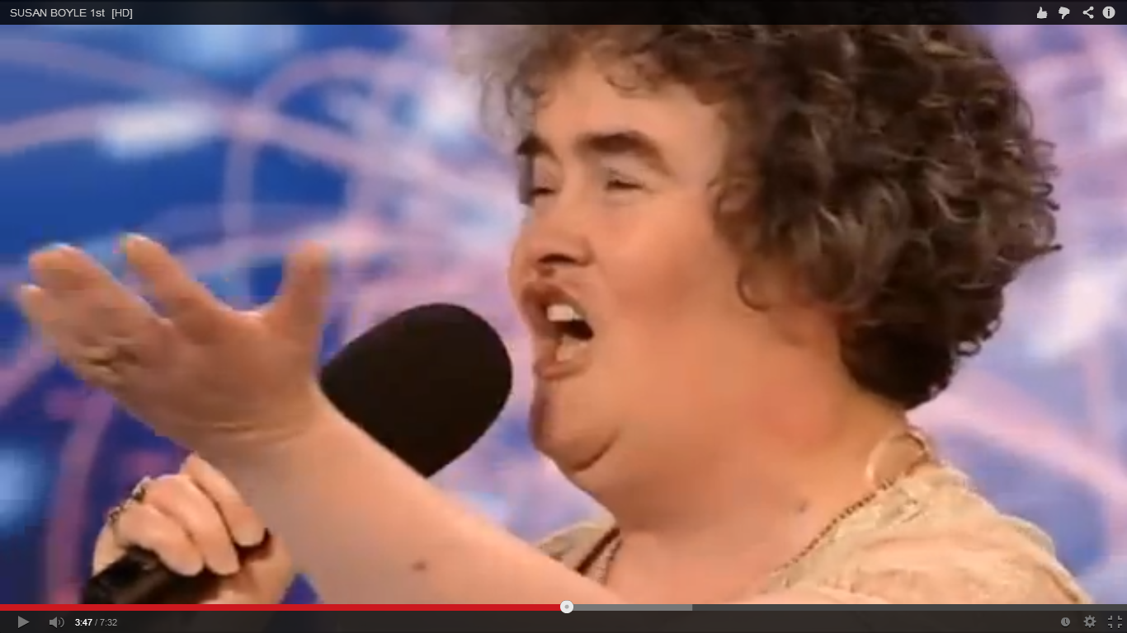
hoe jy jare se troeteltalent aan die hele wêreld skenk
Sy het haar ongelooflike talent vertroetel en eers op 47-jarige ouderdom dit aan die wêreld ontbloot
Dis haar geskenk aan ‘n wêreld van vooroordeel en sinisme en hierdeur bring sy ook hoop en erkenning aan ander miskendes

